Slide 1
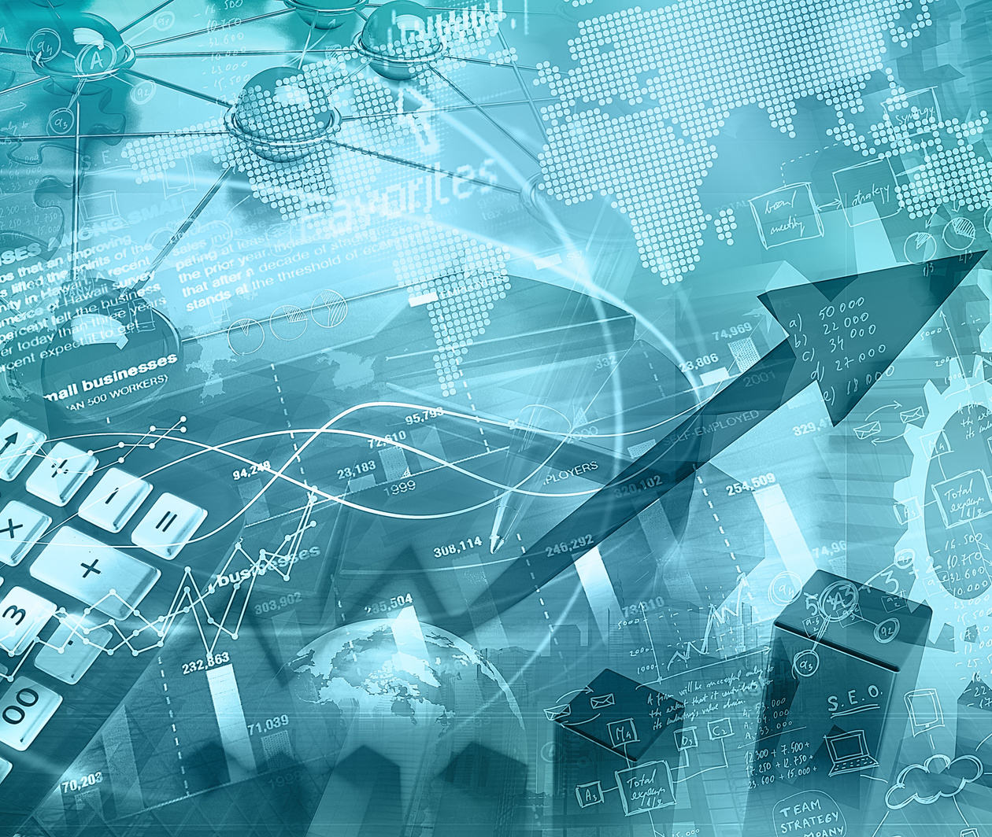
সবাইকে স্বাগতম

Slide 2
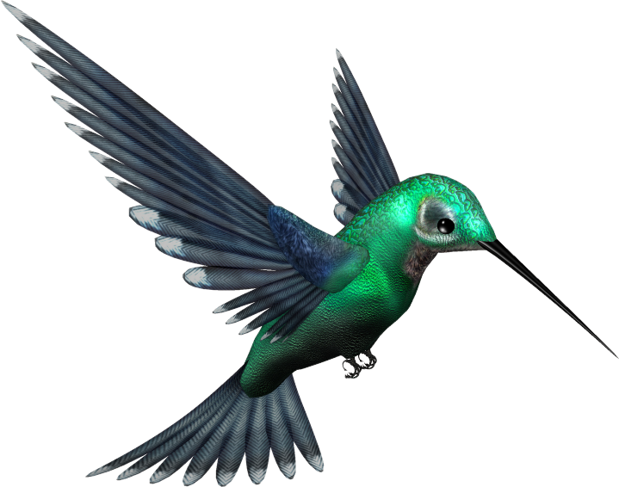
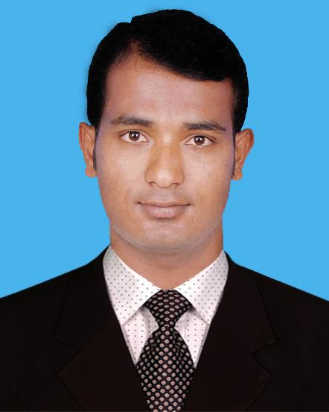
শিক্ষক পরিচিতি
টিটু মজুমদার
সহকারী শিক্ষক
চর ক্লার্ক উচ্চ বিদ্যালয়
সুবর্ণচর, নোয়াখালী।
E-mail: titumajumder85@gmail.com
Mob: 01812-175422.

Slide 3
পাঠ পরিচিতি
শ্রেণি – নবম
বিষয় – হিসাববিজ্ঞান
অধ্যায় – পঞ্চম
সময় -৪০ মিনিট

Slide 4
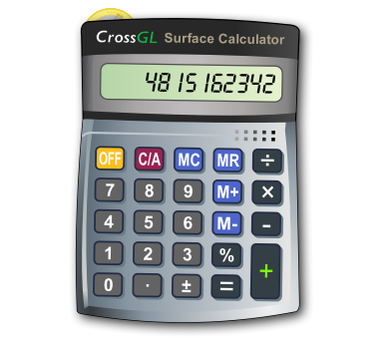
নিম্নে ছবি গুলো কিসের ?

Slide 5
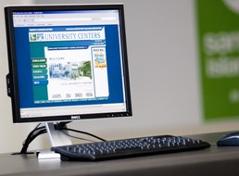
এগুলো দিয়ে কি করা হয়?

Slide 6
হিসাব

Slide 7
শিখনফল
হিসাব সমীকরণ কী তা বলতে পারবে ।
হিসাবের “ T ”ছক ও “চলমান জ়ের” ছক ব্যবহার করে হিসাব সংরক্ষণ করতে পারবে ।
হিসাব সমীকরণ অনূযায়ী হিসাবের শ্রেণিবিভাগ করতে পারবে ।
দূ-তরফা দাখিলা পদ্ধতি অনুযায়ী সংশ্লিষ্ট হিসাব ডেবিট-ক্রেডিট লিপিবদ্ধ করতে পারবে ।

Slide 8
হিসাব সমীকরণ
A (সম্পদ) | = | L (দায়) | + | E (মালিকানা সত্ত্ব )
 |  |  |  | মূলধন+আয় –ব্যয় – উত্তোলন

Slide 9
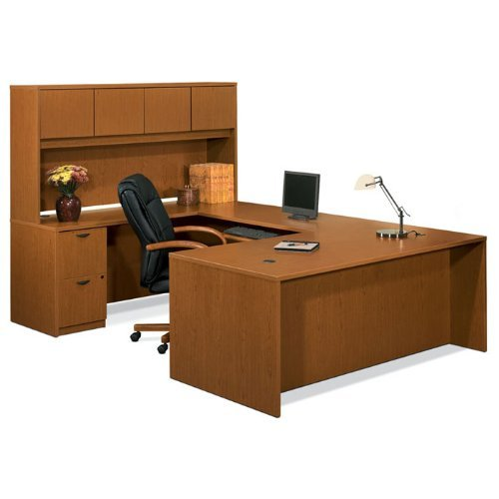
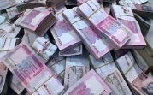
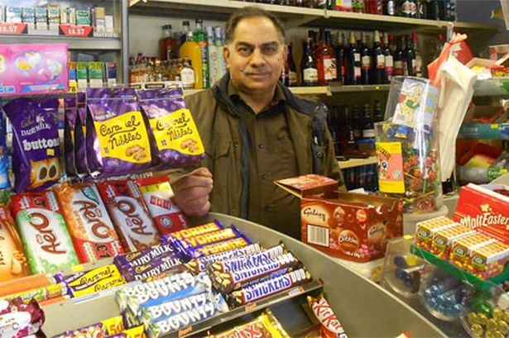
সম্পদ
A
মূলধন
C
ব্যাংক ঋণ গ্রহণ
আয়
R
ব্যয়
E
L

Slide 10
T-ছক
ডেবিট
হিসাবে নামর
ক্রেডিট
তারিখ | বিবরণ | জা পৃ | টাকা | তারিখ | বিবরণ | জা পৃ | টাকা

Slide 11
চলমান জ়ের ছক
হিসাবের নাম
হিসাবের কোড নং
তারিখ | বিবরণ | জা’ পৃ | ডেবিট টাকা | ক্রেডিট টাকা | উদ্বৃও/জের
 |  |  |  |  | ডেবিট জ়ের | ক্রেডিট জের

Slide 12
হিসাব
সম্পদ
দায়
মালিকনা স্বত্ব
ব্যয়
আয়
হিসাবের শ্রেনী বিভাগ

Slide 13
ডেবিট- ক্রেডিট নির্ণয়ের নিয়ম
সম্পদ
বৃদ্ধি পেলে ডেবিট
হ্রাস পেলে ক্রেডিট
দায়
বৃদ্ধি পেলে ক্রেডিট
হ্রাস পেলে ডেবিট
আয়
বৃদ্ধি পেলে ক্রেডিট
হ্রাস পেলে ডেবিট
ব্যয়
বৃদ্ধি পেলে ডেবিট
হ্রাস পেলে ক্রেডিট
মালিকানা স্বত্ব
বৃদ্ধি পেলে ক্রেডিট
হ্রাস পেলে ডেবিট

Slide 14
জোড়ায় কাজ
নিম্নের ছক অনুসরণ করে প্রতিটি লেনদেনের ডেবিট ও ক্রেডিট পক্ষ এবং হিসাবের শ্রেণীবিভাগ দেখানো হল ।
১।নগদে পন্য ক্রয় ২০,০০০ টাকা
২। আসবাবপত্র ক্রয় ৫ ,০০০ টাকা
ক্রমিক নং | লেনদেন | পক্ষ/ হিসাব | হিসাবের শ্রেনি | কারন
১। | নগদে পণ্য ক্রয় ২০০০০ টাকা | ক্রয় হিসাব ডেঃ নগদান হিসাব ক্রেঃ | ব্যয় সম্পদ | ব্যয় বৃদ্ধি সম্পদ হ্রাস
২। | আসবাবপত্র ক্রয় ৫০০০ টাকা | আসবাবপত্র হিসাব ডেঃ নগদান হিসাব ক্রেঃ | সম্পদ সম্পদ | সম্পদ বৃদ্ধি সম্পদ হ্রাস

Slide 15
দলগত কাজ়
নিম্নলিখিত হিসাব গুলোকে হিসাব সমীকরণের আলোকে শ্রেণী বিন্যাস কর।
নগদান হিসাব
ব্যাংক হিসাব
বেতন হিসাব
বিক্রয় হিসাব

Slide 16
দলগত কাজের সমাধান
১। | নগদান হিসাব | সম্পদ হিসাব
২। | ব্যাংক হিসাব | সম্পদ হিসাব
৩। | বেতন হিসাব | ব্যয় হিসাব
৪। | বিক্রয় হিসাব | আয় হিসাব

Slide 17
মূল্যায়ন
১। হিসাব সমীকরণ কি ?
২। প্রতিটি লেনদেন দ্বারা কয়টি হিসাব খাত প্রভাবিত
হয় ।
৩। হিসাব প্রস্ততের জন্য কয় ধরনের ছক ব্যবহার করা
হয় ।

Slide 18
বাড়ীর কাজ
জনাব সাব্বির একজন খুচরা ব্যবসায়ী । তার প্রতিষ্টানের জন্য ২০১৪ সালের জানুয়ারী মাসে নিম্ন লিখিত লেনদেন সমুহ সংঘটিত হয়েছে ।
১। কারবারে মুলধন আনয়ন ১,০০,‌০০০ টাকা ।
২।নাগদে পন্য ক্রয় ১০,‌০০০ টাকা ।
৩। ব্যাংক থেকে উত্তোলন ৫,০০০ টাকা ।
৪ । কর্মচারীর বেতন প্রদান ২,০০০ টাকা ।
প্রশ্ন - ৪ তারিখের লেনদেন টিতে প্রতিষ্টানের মালিকানা স্বত্ত্বের ( E) উপর কি পরিবর্তন আনবে ।

Slide 19
ধন্যবাদ

